Slide 1
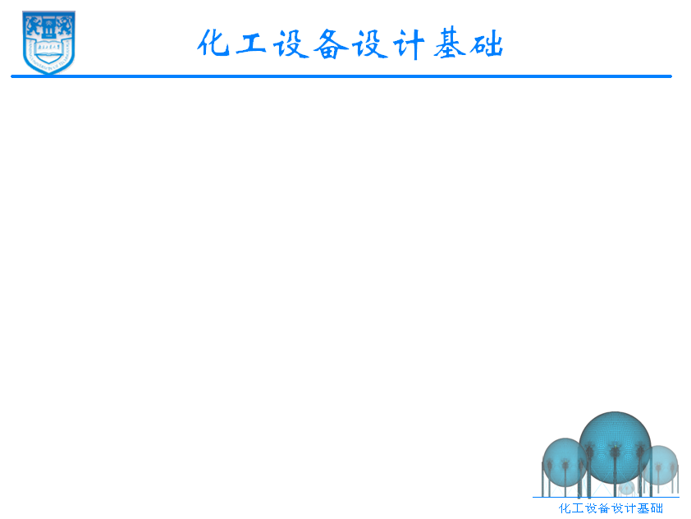
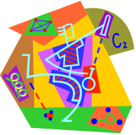
化工设备基础
主讲教师：贺小华
电话：13505149247, Office: E607
南京工业大学机械与动力工程学院
2019年9月

Slide 2
教学安排:32
2周课程设计

Slide 3

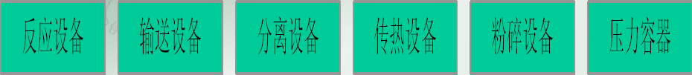
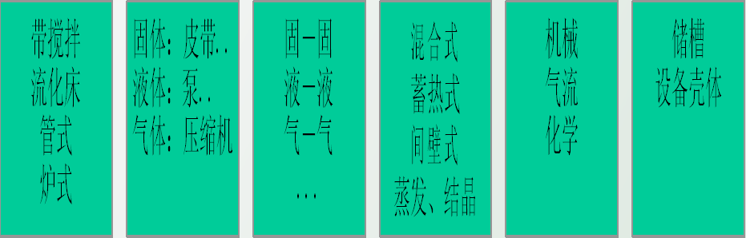
绪论

Slide 4
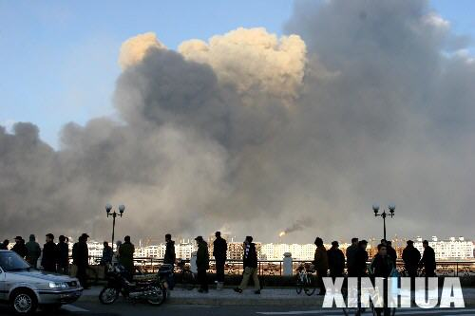
绪论
吉林石化双苯厂苯胺装置发生爆炸实例
化工装置安全可靠性！
爆炸伤亡及带来的污染
后果严重！

Slide 5
绪论
过程设备是过程工业的支柱，我国已成为“世界工厂”，制造业大国，但制造的水平相对落后，重大装备的国产化已列入成为我国 制造业发展的重点。
过程设备中所涉及到的知识与我们日常生活密切相关，用我们所学到的知识去分析日常生活现象，将学用结合，悟出其中的道理，真正做到“知”。

Slide 6
第一篇 力学基础
概述
机器设备都是承载构件，须保证其安全性、可靠性，包括以下三方面:
1. 能抵抗载荷对它的破坏，即要有一定的强度
2. 变形不超出一定范围，即要有一定的刚度
3. 能维持构件自身的几何形状，即具有充分的稳定性
强度、刚度、稳定性问题都是本课程讨论的重点。化工设备承载构件，从几何形状上分为杆件、平板、回转壳体，杆件为基础，在本篇中将讨论等截面直杆的应力分析、强度计算与变形计算。后二种几何形状的力学问题，将在第二篇介绍。

Slide 7
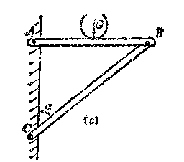

CHAP. 1 刚体的受力分析及其平衡规律
要研究构件的强度或刚度问题，首先要全面搞清构件所受的外力。
举例，如图所示的三角支架，它由AB,BC二杆及AC立柱，A,B,C三个销钉组成。在AB杆中央支承一重物G。
1）已知G，确定AB,BC杆最小允许截面尺寸—截面尺寸设计
2）已知AB,BC尺寸，确定Gmax—确定许可载荷
不论是1、2那类问题，首先要分析AB,BC杆的受力情况。

Slide 8


CHAP. 1 刚体的受力分析及其平衡规律
对于AB杆，它受到三个力，物体重量G，以及销钉A,B作用于杆的支撑反力NA, NB。
G的大小和方向已知—已知力。
而NA, NB不但大小不知，连方向也无法确定―未知力。其方向如何确定，是我们本章首先讨论的，也即如何对物体进行受力分析。
假设NA, NB方向确定，尚需确定其大小，因此要研究NA, NB与G的关系，即研究物体的受力平衡规律，称为平衡条件。这是本章解决的第二个问题。研究物体的受力平衡规律，找出构件在各种平面力系作用下的平衡条件表达式。

Slide 9

CHAP. 1 刚体的受力分析及其平衡规律
力的概念及其性质
1.1 力的概念:
中学物理已接触过，物体－物体间相互作用会引起：
a. 运动状态改变；b. 物体变形。
力的定义：为了度量上述的物体间相互作用所产生的效果，把物体间的相互作用称为“力”。
力的效应：
单个力作用于物体时，即会引起物体运动状态改变，也会引起物体变形。而当多个力同时作用于一物体上时，则有可能不改变物体的运动状态而只引起物体变形—平衡（力的外效应彼此抵消）。
力作用于物体时，总会引起物体变形，但在正常情况下，变形很小，可以忽略。本章讨论刚体（可以忽略考虑力的内效应）（其实也是一个简化条件）
力是矢量，以或P,Q（黑体字）表示，单位N, kN，分布力N/m2（Pa），N/mm2（MPa）

Slide 10
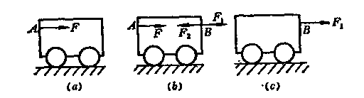


CHAP. 1 刚体的受力分析及其平衡规律
1.2. 力的基本性质
1) 力的可传性（只适用于刚体）
力可沿其作用线任意移动
举例证明：
2) 力的成对性
力的成对性是对二力相互作用的物体而言。力是二个物体间的相对机械作用，就二个物体来看，作用力与反作用力永远是同时产生，同时消失。等值、反向、共线。

Slide 11
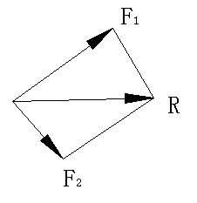
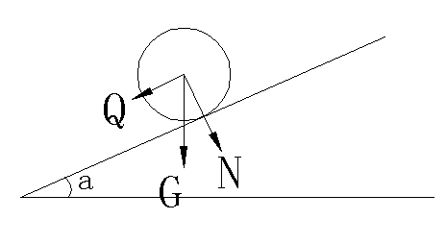
CHAP. 1 刚体的受力分析及其平衡规律
3）力的可合性
矢量合成法, F1,F2合力为R，平行四边形法则。应用力的可合性可对力系
进行简化。
4）力的可分性
所谓力的可分性（是力的可合性的逆过程）是指一个力可以分解为二个力。以斜面上小球为例，它受到重力G作用，一方面使球沿斜面下滚并产生加速度，另一方面又使斜面受到了法向压力，这二个效应都是由G产生。G分解为Q,N。
可以把上述力的可合性与可分性统一看成是力的“可等效取代性”，力的平行四边形法则。由R取代F1，F2是唯一的。而已知R确定F1，F2可有不同方向，不同大小的多个解。实际问题，合力究竟沿什么方向分解，则取决于具体问题。
，

Slide 12
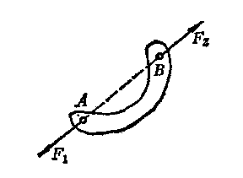
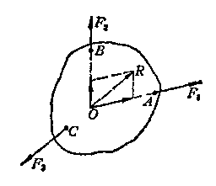

CHAP. 1 刚体的受力分析及其平衡规律
5）力的可消性
一个力对物体所产生的外效应，可以被另一个或几个作用于同一物体上的外力
所产生的外效应所抵消。当多个力对物体外效应抵消时，称为处于“平衡”，
此时力系称为“平衡力系”，满足“平衡条件”。
讨论二个最简单的平衡定理。
a 二力平衡定理
二力作用下平衡体，二力等值、反向、共线，且力的作用线与二力作用点的连线重合。
，
b 三力平衡汇交定理―三力作用下的平衡体。这三力如不互相平行，则必定
汇交于一点。

Slide 13
CHAP. 1 刚体的受力分析及其平衡规律
2. 刚体的受力分析
这一节分析并确定一台机器或设备各零件间相互作用力的问题, 确定力的位置方向。
1） 约束和约束反力
外力的分类：主动力—引起运动状态改变或改变运动状态的趋势，如重力，推力等。
约束反力—阻碍物体改变运动状态的力。
自由体：只受主动力作用，且可沿任何方向自由运动；
非自由体：在某些方向受到限制，不能自由运动；
约束：限制非自由体运动的物体；
如：轴、轴承，轴是非自由体，轴承是轴的约束。
当非自由体的运动受到它的“约束”限制时，在非自由体与其约束之间产生相互作用力，这时约束作用于非自由体上的力就称为该约束的约束反力。
如果这个非自由体处于平衡，那么这几个约束反力对非自由体产生的联合效应正好抵消主动力对该物体产生的外效应。前面AB杆，销钉A,B对AB杆的约束反力所产生的联合效应正好与主动力G使杆向下运动的效应相取消。
，

Slide 14
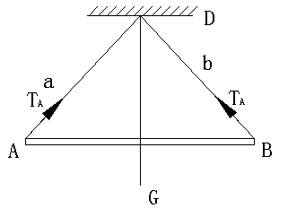
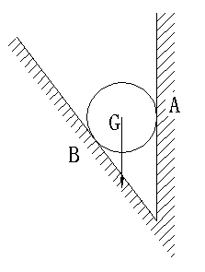
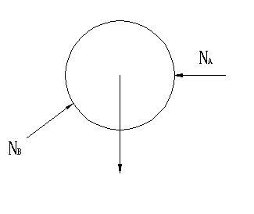
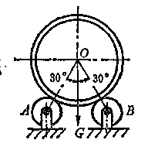
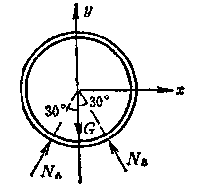
CHAP. 1 刚体的受力分析及其平衡规律
（1）柔软体约束
―绳索、链条、皮带等 。
约束特点：
a. 绳子被拉直时才能起到约束作用；
b. 只能阻止非自由体沿绳索伸直的方位朝外运动，而不能限制其它方向运动。
因此，这种约束反力方向是离开非自由体朝外，力作用线与绳子伸直时中心线重合。
（2）光滑接触面约束―约束面是一个光滑表面或是一个光滑曲面时
由于接触面处无摩擦力，二者之间产生的相互作用力的作用线只能与过接触点的公
法线重合。约束反力方向指向非自由体。

Slide 15
CHAP. 1 刚体的受力分析及其平衡规律
（3）铰链约束
由一个带圆孔的零件，孔中插入一个圆柱体构成，教材图1－12。
相互之间只能发生相对转动，不能产生相对移动。这种相互约束称为铰链约束。铰链约束反力作用方向未知，但其力作用线必通过销钉中心。
下面根据二力平衡和三力平衡汇交定理。来确定铰链约束反力方向。
仍以三角支架为例（例1-1）。
杆AB
N_{B2}
G
N’_{B2}
杆BC
铰链B
N_{A}
N_{B1}
N’_{B1}
N_{C}
单独分析AB杆，销钉A,B给AB杆的约束反力方向不能确定。
我们来分析BC杆，若不计BC杆重量，BC杆是二力杆，分别在B,C二端受到销钉的铰链约束反力，N_{B2}, N_{C}二者必然是等值、反向、共线。根据作用力与反作用力定理并结合铰链B受力，可确定杆AB上的约束反力N_{B1}。
这样，我们就利用BC杆是二力杆这个条件，确定了销钉B给AB杆的约束反力N_{B1}的方向。至于N_{A}方向，也可利用三力汇交一点定理来确定。

Slide 16
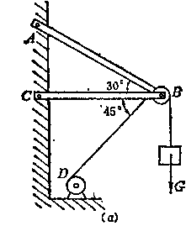
CHAP. 1 刚体的受力分析及其平衡规律
由此可见，确定铰链反力方向时，要从简单受力对象着手，合理选用对象，尽量利用有关力平衡定理。
除了上述3种约束，还有一种固定端约束，在本章最后介绍。
2）刚体受力分析要领
中心―确定构件间相互作用力的方向。根据约束性质及有关定理准确地用约束反力来取代刚体所受到的约束。下面通过二个例子说明过程。
例1：
注意：只有直接接触的二个构件之间才有相互作用力，AB,BC杆仅和销钉之间有直接接触，和滑轮并无直接接触，因而也无相互作用力产生。

Slide 17
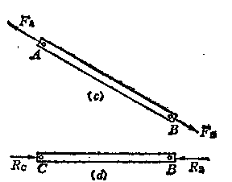
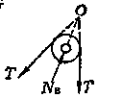

CHAP. 1 刚体的受力分析及其平衡规律
AB杆，不计自重，二力杆
BC杆，不计自重，二力杆
c. 滑轮，和它直接接触的只是销钉和钢丝绳。
在滑轮轮缘处沿与钢丝绳相切方向作用有两个钢丝绳拉力T（不计摩擦，T相等）,滑轮与销钉间铰链约束反力N_{B}方向可由三力相交一点确定，这样，AB杆，BC杆和滑轮三个分离体的受力方向都已确定，
根据作用力与反作用力定理，销钉受力情况也就确定了。
若将销钉与滑轮取为整体，其受力 如图。
此时销钉与滑轮间的作用力N_{B}为内力。
在实际工作中，如何选取受力分析对象是解决问题的前提，至于
AB,BC是受拉还是受压，可假设，计算出来“＋”：一致，
“－”则相反。

Slide 18


CHAP. 1 刚体的受力分析及其平衡规律
3. 平面汇交力系的简化与平衡
构件可以在各种各样的平面力作用下处于平衡，汇交力系，平行力系及一般力系。只要构成这个力系的各个外力之间能够满足所谓的“平衡条件”，那么刚体就处于平衡状态。这一节的任务就是寻找“平衡条件”，以便求出未知力。
所谓刚体在外力作用下处于平衡，实际上就是这些外力对刚体所产生的效应正好相互抵消，总效应等于零，也就是说这些外力的合力等于零，于是得出结论：使刚体处于平衡的条件是合外力＝0。
如何将 简化为具体的算式，
我们把求取力系的合力过程称为力系的简化。
先来讨论平台汇交力系的简化问题。

Slide 19
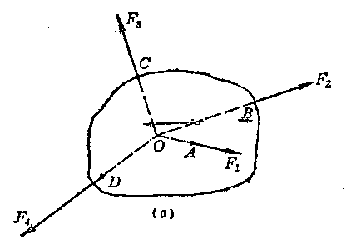
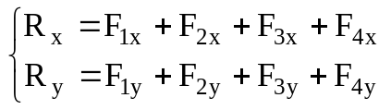


CHAP. 1 刚体的受力分析及其平衡规律
1）平面汇交力系的简化
几何作图法，解析法
介绍解析法。 刚体A,B,C,D四点处分别作用着F1~F4四力，A,B,C,D交于一点O，根据力的可传性，可将它们沿力的作用线移至O点，以O点为原点建立直角坐标系OXY，将四个力分别沿X,Y轴方向分解
得各分力F1x～F4x，F1y～F4y，则可以求其合力R
合力大小
方向
注意：原点随意选取，多取力的交点。X,Y向也可以任定，
按被解决问题方便确定。

Slide 20
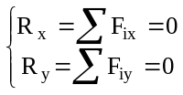


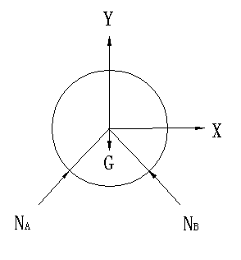



CHAP. 1 刚体的受力分析及其平衡规律
2） 平面汇交力系的平衡条件
平衡条件
R＝0可表达为
力系中所有各力在任意取的两个互相垂直的坐标轴上投影的代数和均为零。
正交坐标系可根据实际问题，灵活选取。
例3 圆筒形容器重量G，置于托轮A，B上。试求托轮对容器的约束反力。
解：a、 取容器为分析对象，画出其受力简图，重力G通过圆心（G, N_{A},N_{B}三力汇交），N_{A},N_{B}沿圆周法线方向，也必通过圆心
b、 由力系平衡条件
得N_{A}=N_{B}＝

Slide 21


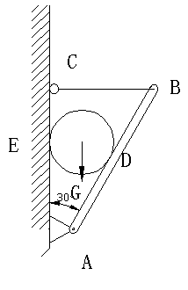
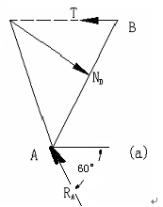
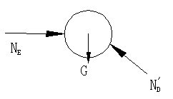




CHAP. 1 刚体的受力分析及其平衡规律
例4：重G的均质圆球放在板AB与墙AC之间，D，E二处为光滑接触，
尺寸如图。设板AB的质量不计，求A处的约束反力及绳子BC的拉力。
解：a. 分析AB板受力情况，见图（a），绳子拉力T，圆球在D处的压力N_{D}以及铰链A处约束反力R_{A}，R_{A}方向可通过三力汇交一点而确定（非平行力系下，三力的平衡体，三力必交于一点）。
这三个力均未知，尚需通过其它条件确定。
b. 分析圆球受力情况 ， 重力G，二个光滑面约束反力N_{E}, N_{D‘},也是三力汇交力系。
N_{D}’＝2G, N_{D}＝N_{D}’
再来分析AB杆，由
以及再由

Slide 22


CHAP. 1 刚体的受力分析及其平衡规律
确定平衡力系下未知力的步骤：
（1）合理选取对象，画出其受力图（前提），必要时对象同时选取多个，对象选取时要注意善于利用已知条件。
（2）列出平衡条件，求得未知力。一个对象的平衡条件只能求取2个未知数。
以上讨论的是平面汇交力系，对于平面一般力（若AB杆考虑自重，则是一般力系）系，即使也不一定处于平衡状态，下节引出力矩，力偶的概念。
4. 力矩、力偶、力的平移定理
1） 力矩的概念
单个力对刚体除了产生移动（线加速度）效应外，在一定条件下还可以产生转动（角加速度）效应，这种转动效应的强弱，不仅取决于力的大小和方向，而且和力线到转动支点距离有关，为度量力对刚体绕某点的转动效应，将“力”与“力线到某支点的垂直距离”的乘积F. h作为一个基本物理量，于是引入力矩的概念。力对转动支点的矩是力使物体产生绕支点转动效应的度量。
通常用符号 表示力对O点的矩。

Slide 23



CHAP. 1 刚体的受力分析及其平衡规律
在力矩的定义中并没有对矩心位置作出限制，表示力可对任意一点取矩，但这并不表示刚体在外力作用下可以产生绕任何一点转动。刚体在力的作用下，究竟绕哪一点转动这是由支点或转轴位置决定的。
2）力偶
（1） 概念
它是一对等值、反向、力作用线不重合的力，它对物体产生的是纯转动效应。记作(F，F’)
力偶中二力之间相距的垂直距离d―力偶臂
力偶对物体产生的转动效应可以用构成力偶的两个力对力偶作用平面内任一点之距的代数和来度量。―力偶矩以m(F，F’)表示。
于是力偶矩可以用下式表示：
分别表示力偶的两种不同转向
通常规定：逆时针为正。
力偶中的二力对任意点取矩之和为常量，该常量就是该力偶
的力偶矩。

Slide 24

CHAP. 1 刚体的受力分析及其平衡规律
（2）性质
a. 等效变换性
只要保持力偶矩的大小及其转向不变，力偶的位置可在其作用平面内任意移动或转动，还可以改变力的大小和臂的长短。表示力偶时，仅需要写出m＝？及用箭头表示方向即可。
b. 基本物理量
力偶和力是二个不同概念，是一个“基本物理量”，力产生移动效应，而力偶则产生转动效应，任何二个力均可以用一个力所等效代替，唯独力偶不能成为一个力。
c.可“合成”性
若在物体的同一平面内作用由多个力偶，那么这些力偶对物体的作用可以用一个合力偶来代替，这就是力偶的可合成性。合力偶的力偶矩是它所等效代替的各力偶矩的代数和。即
相同转向“＋”，不同转向“－”，与力不一样，力偶通常不作分解。

Slide 25
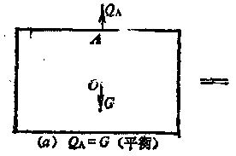
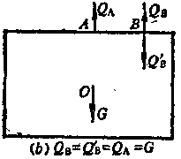
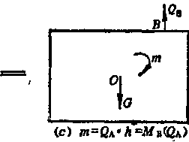
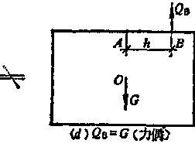
CHAP. 1 刚体的受力分析及其平衡规律
3）力的平移定理―力与力偶的联系
力、力偶不能互相取代，并不是二者无联系，力的平移定理正是揭示这种规律。
例：重量为G的矩形板在Q_{A}力作用下处于平衡，若将Q_{A}力平移至Q_{B}(Q_{B}=Q_{A}),则Q_{B}与G构成力偶，产生转动，平衡破坏，由此可见―力的平移会改变该力对物体作用的外效应。那么是否力的平移就不能使物体重新平衡呢？答案是否定的。如果在Q_{A}平移同时附加一个与力偶（Q_{B},G）等值反向的附加力偶（Q_{A},Q_{B‘}），则可使外效应保持不变，于是得到力的平移定理：作用于刚体上的力矢,可以平移到任一新作用点，但必须同时附加一力偶，此附加力偶的力偶矩对于原力对其新作用点的力矩，其转向为原力绕新作用点的旋转方向。

Slide 26
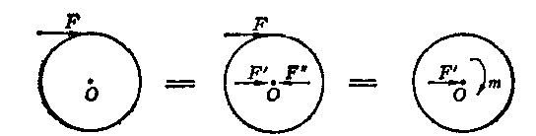
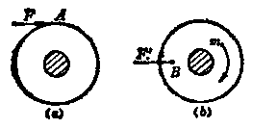
CHAP. 1 刚体的受力分析及其平衡规律
例：作用于圆盘边缘处力F可等效力作用于圆心F’及附加力偶m（m＝Fd/2）
其中F’使圆盘移动，力偶m（F,F’’）使圆盘转动。
例：同样力F可等效为作用于圆心的F’及力偶m，力偶m使圆盘绕轴转动，而作用于圆心处力F’则被轴作用给圆盘的约束反力N所平衡，圆盘无法移动，而固定轴受到一模拟力N’作用。
由此题可知，单个外力不能使物体产生纯转动，使物体产生纯转动的只能是力偶而不是力。

Slide 27

CHAP. 1 刚体的受力分析及其平衡规律
5. 平面一般力系的简化与平衡
1） 平面一般力系的简化
基于以下三点：
（1）平面汇交力系可以用一个合力等效代替―力的可传，力的合成
（2）同平面内力偶系可以用一个合力偶等效代替―力偶的合成
（3）一个力可以向任何点平移，平移后的力和产生的附加力偶可以等效代替原来的力。

Slide 28
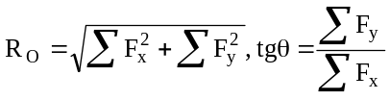

CHAP. 1 刚体的受力分析及其平衡规律
简化过程举例:
a. 将各个力同时向任取的一点（坐标原点）平移，并加上附加力偶，这时原来的平面一般力系可以等效变换为一个汇交力系和一个附加力偶系。
b. 上述汇交力系可用其合外力R_{O}等效代替
上述附加力偶系可以用合力偶m₀等效代替
m逆时针取正值，顺时针取负值。
我们把R₀称作原力系的主矢，把m_{o}称为原力系对O点的主矩。
这样我们就将一个复杂的力系简化为一个力和一个力偶，O点等效为简化中心，简化中心可根据实际需要选取。主矢的大小和方向和O点选取均无关系，但O点选取直接影响主矩大小和方向，合理选取O点可使主矩m_{o}＝0，从而将复杂力系简化为O点处一个合外力R。

Slide 29
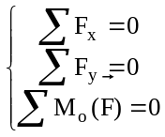
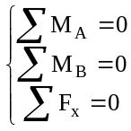
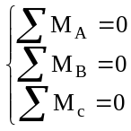
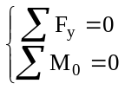



CHAP. 1 刚体的受力分析及其平衡规律
2） 平面一般力系和平面平行力系的平衡方程
（1） 平面一般力系
AB不垂直于x轴；
A,B,C不共线
可用来求解三个未知量。
（2） 平面平行力系
若使Y轴平行于各力，则
（3）力偶系，
则只有满足

Slide 30
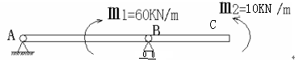
CHAP. 1 刚体的受力分析及其平衡规律
例5（习题1－10）
力偶系作用下平衡，A，B处铰链只有垂直方向反力，R_{A}=(m₂-m₁)/AB, 方向向下；
R_{B}= (m1-m2)/AB, 方向向上。

Slide 31
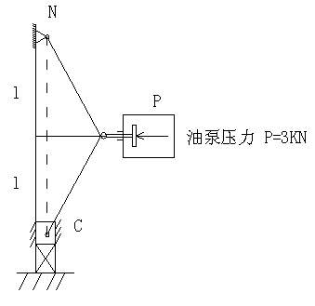
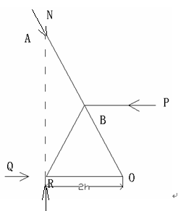
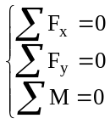



CHAP. 1 刚体的受力分析及其平衡规律
例6 已知油泵压力P，求滑块施于工件的压力。
解：三个未知力N,Q,R，三个方程，可联立求解，但题目仅要求解R（由于AB杆是二力杆，因此NA沿着AB向）于是可取N,Q力的交点O作为矩心
可以根据平面一般力系, 三个方程，求解三个未知量Q,R,N,但较繁，且题目仅要求R。
这个题目告诉我们，可选二个力的汇交点作为矩心列方程，这样
得到的方程中包含一个未知力，方便求解。

Slide 32




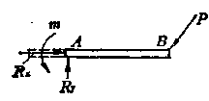
CHAP. 1 刚体的受力分析及其平衡规律
4）固定端约束的受力分析
我们以前已经讲过柔软体（约束反力即是绳索中心线方向）、光滑接触面、铰链（方向未知，但力的作用线通过销钉中心，可用X,Y代替）三种约束。
下面分析固定端约束反力 ：
如图所示，一根插入并固定在墙中的直杆，一端作用力P，―悬臂梁
杆在A端既不能移动，也不能转动―固定端约束，固定端约束反力如何确定呢？
直杆在主动力P作用下有移动、转动的趋势，但受到墙的约束。于是杆上的每一个与墙接触点都会受到墙对它的约束反力，这些反力大小，方向均不相同，难于计算，可以将其合成一个作用于A点处主矢 和以A点为简化中心的主矩m。正是 阻止了杆的水平移动， 阻止了杆的垂直移动，m阻止了杆的转动。

Slide 33
CHAP. 1 刚体的受力分析及其平衡规律
由此，固定端约束反力可以用R_{X}, R_{Y}, m表示，方向可任意假定，
按平衡条件求出其最终值，若为正，表示与假设方向相同，反之则相反，
同样，m的转向也可以假定。
6. 静力学问题求解小结
本章的核心是如何从已知外力求取未知外力，可通过二步解决：
（1）画出受力分析图，确定各外力作用方向;（2）根据平衡条件求出大小
1） 如何合理选取对象
2） 如何画分离体受力图
3）如何建立直角坐标系
尽可能使坐标轴一个轴 // 较多的力线，坐标原点尽可能取多个力的交点。
4）如何应用静力平衡方程

